Slide 1

ỦY BAN NHÂN DÂN QUẬN LONG BIÊN
TRƯỜNG TIỂU HỌC ÁI MỘ B
MÔN: KHOA HỌC
BÀI 3: TRAO ĐỔI CHẤT Ở NGƯỜI (TIẾP)

Slide 2

KHỞI ĐỘNG
- Điều gì xảy ra nếu một trong các cơ quan tham gia vào quá trình trao đổi chất ngừng hoạt động?
Khi một cơ quan ngừng hoạt động thì quá trình trao đổi chất sẽ không diễn ra và con người sẽ không lấy được thức ăn, nước uống, không khí. Khi đó con người sẽ chết.

Slide 3
KHỞI ĐỘNG
Em cần làm gì để các cơ quan thực hiện quá trình trao đổi chất luôn khỏe mạnh?
Ăn uống đầy đủ, vận động hợp lí…

Slide 4

Thứ….. ngày …..tháng 9 năm 2022
Khoa học
Bài 3: Trao đổi chất ở người (tiếp)

Slide 5
KHÁM PHÁ

Slide 6


HOẠT ĐỘNG 1
Vai trò của các cơ quan trong quá trình trao đổi chất

Slide 7
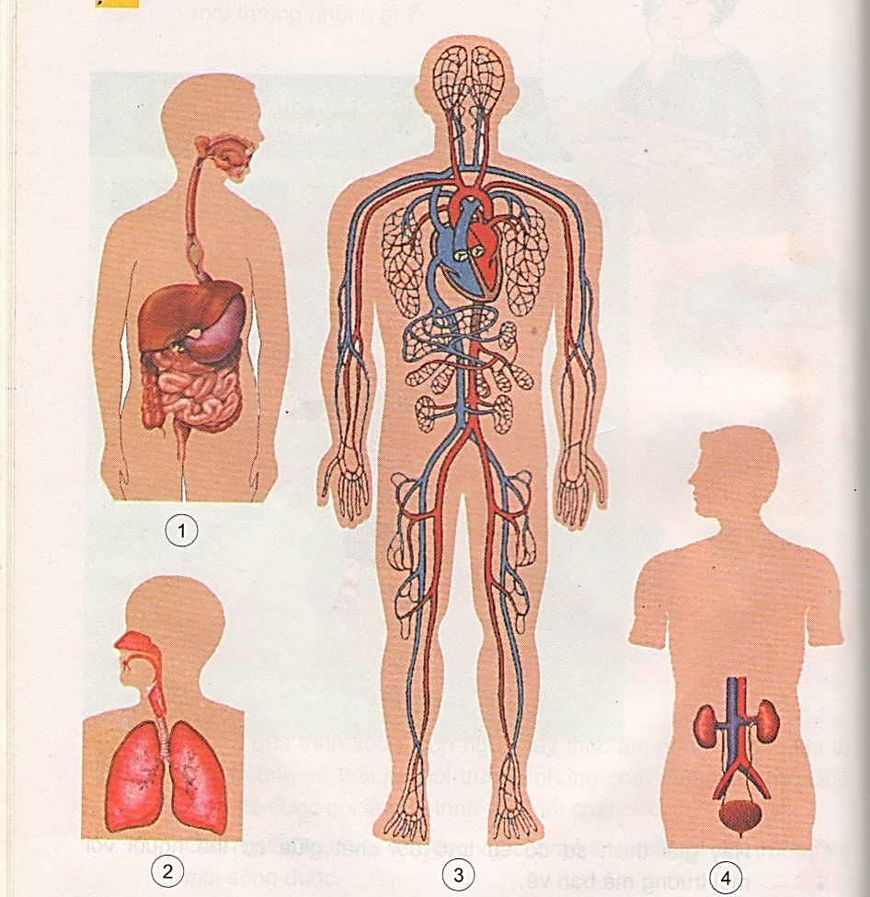
Quan sát tranh và trả lời câu hỏi:
+ Hình minh họa cơ quan nào trong quá trình trao đổi chất?
Cơ quan tiêu hóa
Cơ quan tuần hoàn
Cơ quan hô hấp
Cơ quan bài tiết

Slide 8
Quan sát tranh và trả lời câu hỏi:
+ Các cơ quan đó có chức năng gì trong quá trình trao đổi chất?
Cơ quan tiêu hóa
Cơ quan tuần hoàn
Cơ quan hô hấp
Cơ quan bài tiết

Slide 9
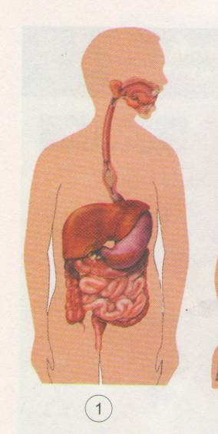

Chức năng: Biến đổi thức ăn, nước uống thành các chất dinh dưỡng, ngấm vào máu đi nuôi cơ thể. Thải ra phân
Dấu hiệu bên ngoài của quá trình trao đổi chất:
➢Lấy vào: thức ăn, nước uống.
Thải ra: phân
Cơ quan tiêu hóa

Slide 10
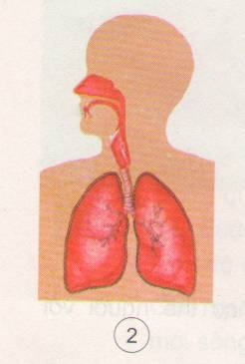
Chức năng: Hấp thu khí ô-xi và thải ra khí các-bô-níc.
Dấu hiệu bên ngoài của quá trình trao đổi khí:
➢Lấy vào: khí ô-xi.
Thải ra: khí các-bô-níc.
Cơ quan hô hấp

Slide 11
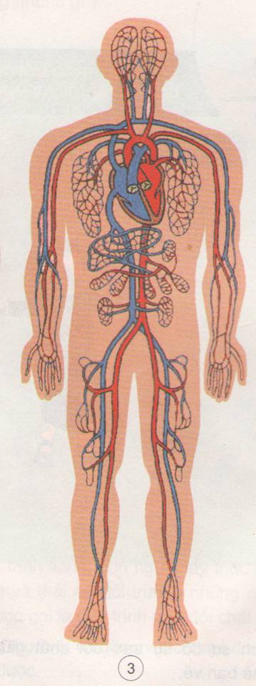
Chức năng của cơ quan tuần hoàn: Vận chuyển chất dinh dưỡng đi đến tất cả các cơ quan trong cơ thể.
Cụ thể: : Khí ô-xi được ngấm qua mao mạch phổi vào máu và theo vòng tuần hoàn lớn đi nuôi tất cả các cơ quan trong cơ thể. Các cơ quan trong cơ thể sử dụng ô-xi và thải ra khí các-bô-níc ngấm vào máu và theo vòng tuần hoàn nhỏ đi đến phổi để thải ra khí các-bô-níc và hấp thu khí ô-xi
Cơ quan tuần hoàn

Slide 12
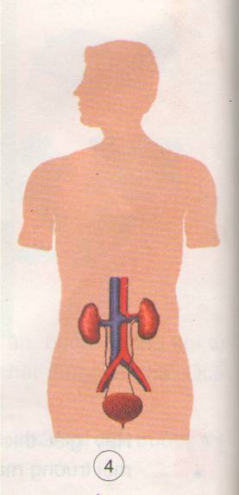
Chức năng: Lọc máu, tạo thành nước tiểu và thải nước tiểu ra ngoài
Dấu hiệu bên ngoài của quá trình trao đổi chất:
Thải ra: nước tiểu.
Cơ quan bài tiết

Slide 13

-> Qua hoạt động 1, con có nhận xét gì về chức năng của các cơ quan tham gia vào quá trình trao đổi chất?
Trong quá trình trao đổi chất, mỗi cơ quan đều có một chức năng riêng.

Slide 14
Kết luận:
Những biểu hiện bên ngoài của quá trình trao đổi chất và các cơ quan thực hiện quá trình đó là:
Trao đổi khí: Do cơ quan hô hấp thực hiện: lấy khí ô-xi; thải ra khí các-bô-níc.
Trao đổi thức ăn: Do cơ quan tiêu hóa thực hiện: lấy nước và các thức ăn có chứa các chất dinh dưỡng cần cho cơ thể; thải chất cặn bã (phân).

Slide 15
Kết luận:
Nhờ có cơ quan tuần hoàn mà máu đem các chất dinh dưỡng (hấp thụ được từ cơ quan tiêu hóa) và ô-xi (hấp thụ được từ phổi) tới tất cả các cơ quan của cơ thể và đem các chất thải, chất độc từ các cơ quan của cơ thể đến các cơ quan bài tiết để thải chúng ra ngoài và đem khí các-bô-níc đến phổi để thải ra ngoài.

Slide 16
HOẠT ĐỘNG 2
Sơ đồ quá trình trao đổi chất.

Slide 17
Hoàn thành sơ đồ sau vào vở
Lấy vào
Cơ quan thực hiện quá trình trao đổi chất
Thải ra
Thức ăn
……….
………
……….
Hô hấp
………
…………
Bài tiết nước tiểu.
………
(Các từ gợi ý: Khí ô xi, khí các bô nic, phân, tiêu hóa, nước, nước tiểu, mồ hôi)

Slide 18
Hoàn thành sơ đồ sau vào vở
Lấy vào
Cơ quan thực hiện quá trình trao đổi chất
Thải ra
Thức ăn
Cơ quan tiêu hóa
Phân
Khí ô - xi
Hô hấp
Khí các – bô - níc
Nước
Bài tiết nước tiểu.
Nước tiểu, mồ hôi
(Các từ gợi ý: Khí ô-xi; khí các-bô-nic; phân; tiêu hóa; nước; nước tiểu, mồ hôi)

Slide 19
HOẠT ĐỘNG 3
Sự phối hợp hoạt động giữa các cơ quan

Slide 20
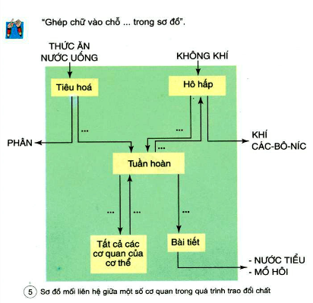
Hoàn thành sơ đồ mối liên hệ một số cơ quan trong quá trình trao đổi chất vào sách Khoa học 4 trang 9

Slide 21
Hoàn thành sơ đồ mối liên hệ một số cơ quan trong quá trình trao đổi chất vào sách Khoa học 4 trang 9
Chất dinh dưỡng
Khí ô xi
Ô xi và các chất dinh dưỡng
Khí các bô nic và các chất thải
Khí các bô nic

Slide 22
Con có nhận xét gì về mối liên hệ của các cơ quan trong quá trình trao đổi chất?
Chất dinh dưỡng
Khí ô xi
Ô xi và các chất dinh dưỡng
Khí các bô nic và các chất thải
Khí các bô nic

Slide 23
Tất cả các cơ quan trong cơ thể đều tham gia vào quá trình trao đổi chất. Mỗi cơ quan có một nhiệm vụ riêng nhưng chúng đều phối hợp với nhau để thực hiện sự trao đổi chất giữa cơ thể và môi trường. Đặc biệt, cơ quan tuần hoàn có nhiệm vụ rất quan trọng là lấy ô xi và các chất dinh dưỡng đưa đến tất cả các cơ quan của cơ thể, tạo năng lượng cho mọi hoạt động sống và đồng thời thải khí các – bô - nic và các chất thải qua cơ quan hô hấp và bài tiết.
KẾT LUẬN

Slide 24
VẬN DỤNG, KẾT NỐI
- Điều gì xảy ra nếu một trong các cơ quan tham gia vào quá trình trao đổi chất ngừng hoạt động?
Khi một cơ quan ngừng hoạt động thì quá trình trao đổi chất sẽ không diễn ra và con người sẽ không lấy được thức ăn, nước uống, không khí. Khi đó con người sẽ chết.

Slide 25
VẬN DỤNG, KẾT NỐI
Em cần làm gì để các cơ quan thực hiện quá trình trao đổi chất luôn khỏe mạnh?
Ăn uống đầy đủ, vận động hợp lí…

Slide 26
Bài sau
Bài 4: Các chất dinh dưỡng có trong thức ăn. Vai trò của chất bột đường.

Slide 27


Slide 28
Khoa học
Bài 3: Trao đổi chất ở người (tiếp theo)
Cơ quan tiêu hóa
Biến đổi thức ăn thành các chất dinh dưỡng, ngấm vào máu -> nuôi cơ thể.
2. Cơ quan hô hấp
Hấp thụ khí ô – xi và thải ra khí các – bô – níc
3. Cơ quan bài tiết
- Lọc máu -> nước tiểu -> thải ra ngoài

